Slide 1

Les nouvelles Règles d’or
Mon engagement, notre sécurité
Rev.0 – Octobre 2022
Règle d’or 6
Opérations de levage

Slide 2
01.
L’essentiel

Slide 3
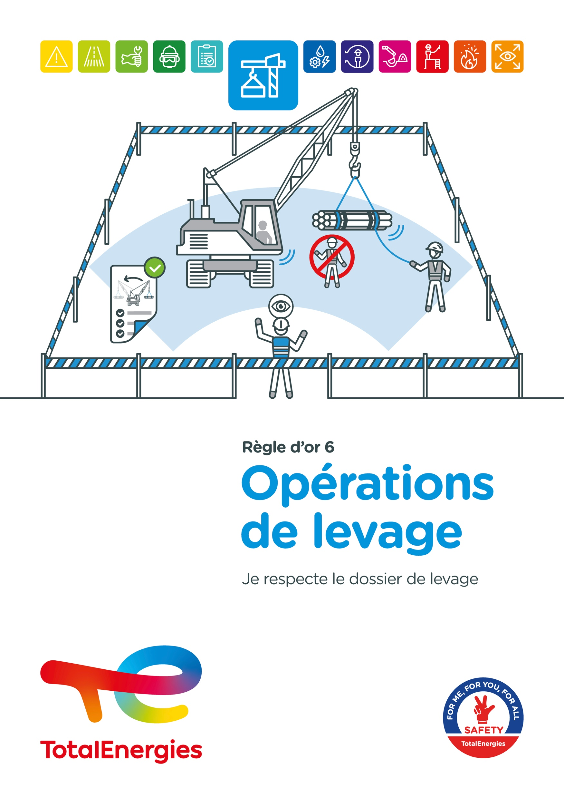
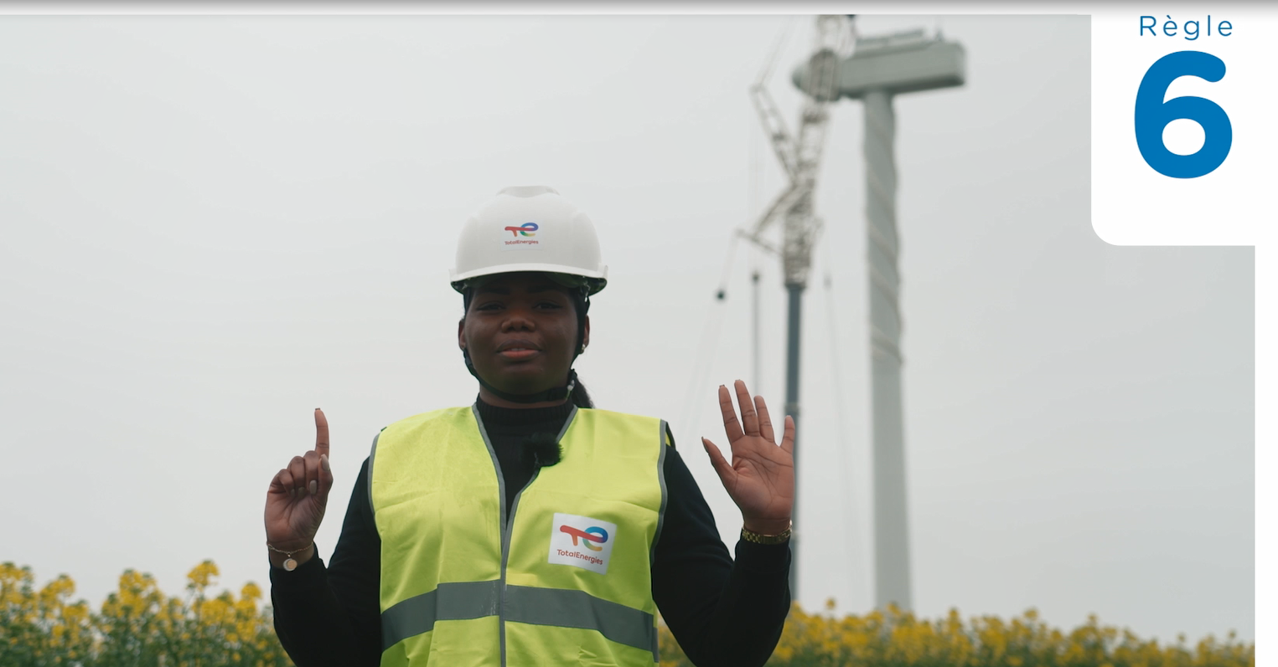
Affiche & picto
Le pictogramme de la Règle d’or 6 « Opérations de levage » représente une charge suspendue à un appareil de levage.

Slide 4
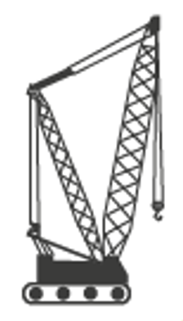
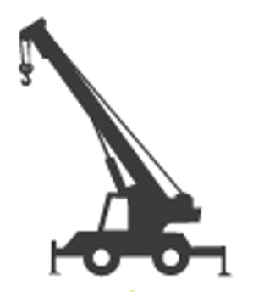

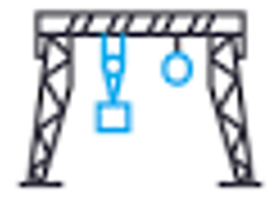
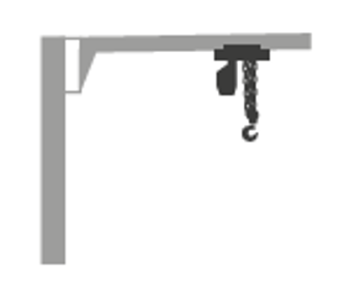
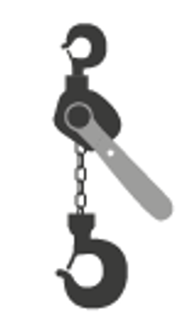

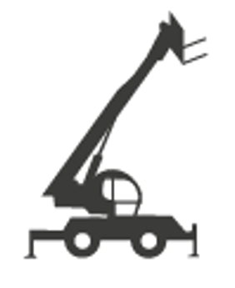
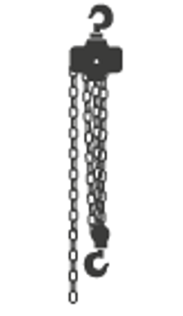
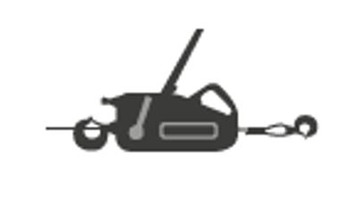

Quelques définitions
LEVAGE
GRUTAGE
Opération mécanique, réalisée au moyen d’appareils de levage qui implique la levée, la descente ou la suspension d'une charge. Dans le cas de la défaillance de l'appareil de levage ou de l’un de ses accessoires, la charge ne reste pas immobile.
Grue auxiliaire de chargement
Grue mobile
tout terrain
Grue
sur chenille
Portique
GRUTAGE
Opération de levage d’une charge suspendue au moyen d’une grue ou de tout autre appareil de levage non portatif.
GRÉAGE
Manutention mécanique
GRÉAGE
Opération de levage effectuée au moyen d’un équipement de levage portatif (palan à chaine, treuil, palan à levier, etc.).
Palan motorisé ou non monté sur potence
Chariot élévateur industriel ou tout-terrain frontal à fourches en porte-à-faux
Palan manuel
à chaine à levier
MANUTENTION MÉCANIQUE
Déplacement d’une charge au moyen d’un appareil de levage (hors grue) sans utilisation d’accessoires de levage.
Palan manuel à chaine de manoeuvre
Tirfor
Chariot élévateur à flèche télescopique
Chariot élévateur rotatif à flèche télescopique

Slide 5
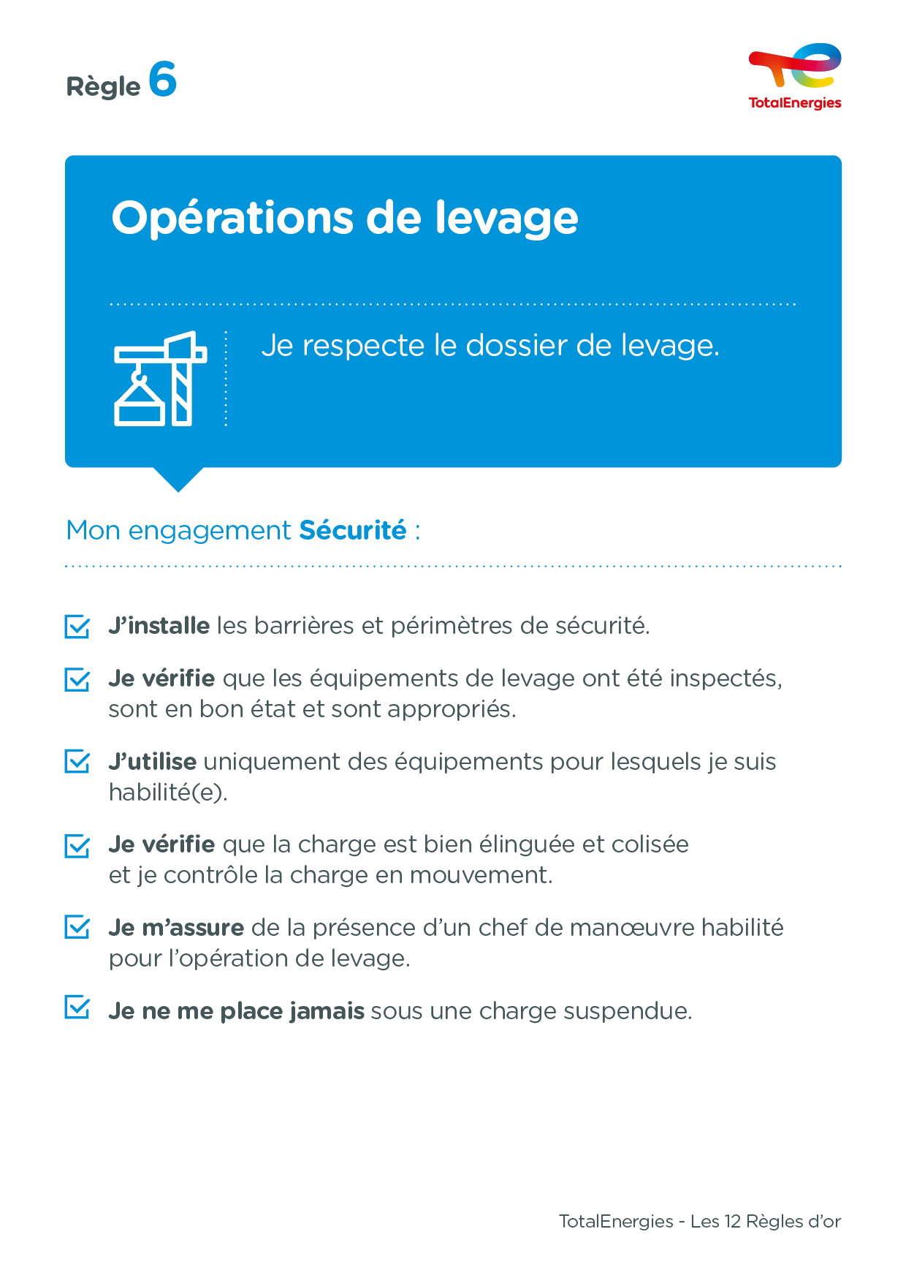
L’essentiel de la Règle d’or 6
Ce qui évolue par rapport à la version 2017 des Règles d’or :
Ajout de la notion d’ « habilitation » :
« J’utilise uniquement des équipements pour lesquels je suis habilité(e) ».
« Je m’assure de la présence d’un chef de manœuvre habilité pour l’opération de levage ».
    Toute personne impliquée dans la préparation et l’exécution d’une opération de levage (dont l’opérateur de l’appareil de levage et le chef de manœuvre) :
      est formée en adéquation avec ses rôles et attributions ;
      a les connaissances théoriques et pratiques
      des tâches et des équipements qui lui sont confiés.
    L'habilitation n'autorise pas à elle seule son titulaire à effectuer de son propre chef les opérations pour lesquelles il est habilité.
    L’autorisation de conduite désigne la reconnaissance par l’employeur de la capacité d’un travailleur à accomplir une tâche spécifique en toute sécurité.

Slide 6

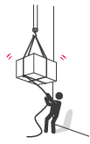
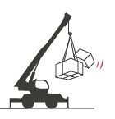
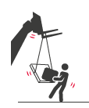
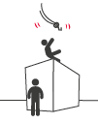
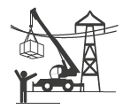
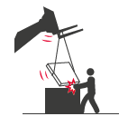


Accidentologie
ACCIDENTOLOGIE DANS LA COMPAGNIE OÙ UNE EXIGENCE DE LA RÈGLE D’OR 6 A ÉTÉ ENFREINTE
PRINCIPAUX RISQUES DES OPÉRATIONS DE LEVAGE (DONT MANUTENTION MÉCANIQUE)
4
Décès*
Chute de la charge (p.ex. rupture de l’élingue)
Chute d’une partie de la charge (problème de colisage)
Basculement de la charge
Choc, collision, écrasement lors du guidage
25
Accidents avec arrêt**
58
HIPO (Haut Potentiel)**
Chute de personne lors de l’arrimage de la charge
Brûlures ou électrocution suite à contact ou arc électrique avec des lignes électriques aériennes
Coincement bras, mains lors de la réception de la charge
Renversement ou retournement (latéral)
* Période 2012-2021
** Période 2017-2021
Basculement (vers l’avant)

Slide 7
02.
REX

Slide 8
Illustration des exigences
EXIGENCE | ÉVÈNEMENT | SLIDE
1. J’installe les barrières et périmètres de sécurité. | CHUTE D’ÉLÉMENTS DE CALORIFUGES PENDANT UN LEVAGE | N°9
2. Je vérifie que les équipements de levage ont été inspectés, sont en bon état et sont appropriés. | CHUTE D’UNE BOULE DE LEVAGE | N°10
2. Je vérifie que les équipements de levage ont été inspectés, sont en bon état et sont appropriés. | RUPTURE D’UNE ÉLINGUE SUR LA FOURCHE D’UN CHARIOT-ÉLÉVATEUR | N°11
3. J’utilise uniquement des équipements pour lesquels je suis habilité(e). | BASCULEMENT D’UN CHARIOT-ELEVATEUR | N°12
4. Je vérifie que la charge est bien élinguée et colisée et je contrôle la charge en mouvement. | PRESQU’ACCIDENT LORS DU DEMONTAGE D’UN MINI-AUVENT | N°13
5. Je m’assure de la présence d’un chef de manœuvre habilité pour l’opération de levage. | ARC ÉLECTRIQUE ENTRE ENGIN DE LEVAGE ET LIGNE HAUTE TENSION (150KV) | N°14
6. Je ne me place jamais sous une charge suspendue. | CHUTE D’UNE TUYAUTERIE DE 120 KG | N°15
Les descriptions des circonstances et des conséquences ont été simplifiées pour une meilleure compréhension.
Un lien vers chaque REX est disponible, pour plus d’informations.

Slide 9

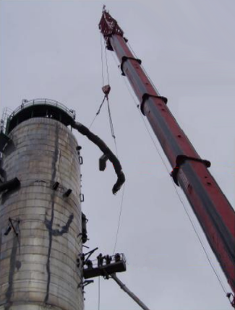
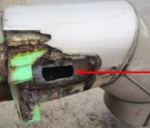
REX
1. J’installe les barrières et périmètres de sécurité.
> CHUTE D’ÉLÉMENTS DE CALORIFUGE PENDANT UN LEVAGE
CIRCONSTANCES – FAITS
  Le démantèlement d’une colonne sur une unité arrêtée était en cours.
  Pour réaliser le levage des tuyauteries, ces dernières étaient partiellement décalorifugées et des ouvertures étaient créées pour y faire passer les élingues métalliques. Après installation de la corde de guidage et des élingues de levage, l’élément était découpé pour être descendu au sol par une grue.
  Un intervenant découpait donc ces tuyauteries, à l'aide d'un chalumeau, à 50 m de haut, depuis une nacelle.
  Un balisage restreint était mis en place à l’intérieur du chantier.
  Lors du levage d'une des tuyauteries, cette dernière a heurté la colonne et une tôle de calorifuge est tombée au sol sectionnant partiellement la lance à incendie.
  Une personne se trouvait dans la zone à quelques mètres de la lance sectionnée.
CONSÉQUENCES
Conséquences potentielles graves.
ENSEIGNEMENTS À TIRER
Je prends bien en compte, pour déterminer la zone d'exclusion au sol, l’effet de la hauteur de chute, la masse et la forme de l’objet levé et les obstacles pouvant dévier la charge (hauteur de déflection).
CAUSES
  La tuyauterie étant partiellement décalorifugée pour permettre son élingage, les éléments de calorifuge ne sont plus suffisamment solidaires de la tuyauterie.
  Personne présente dans le balisage « restreint ».
  Heurt de la colonne : charge non guidée.
Ouverture crée
pour élingage
1
1
Chute d’une tôle de calorifuge lors du levage de la tuyauterie
2
Écartement des intervenants dans la nacelle lors du levage
2
Cliquez ici pour accéder au REX

Slide 10
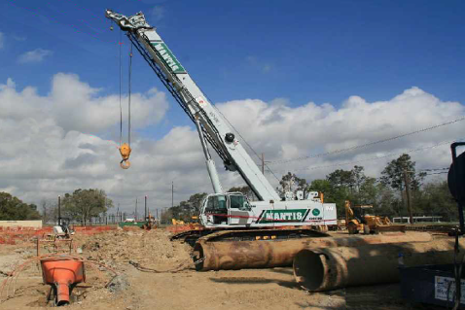
REX
2. Je vérifie que les équipements de levage ont été inspectés et sont en bon état.
> CHUTE D’UNE BOULE DE LEVAGE
CIRCONSTANCES – FAITS
  Une grue mobile à flèche télescopique utilisée pour une opération de levage a rencontré des problèmes de fonctionnement.
  Un réparateur a été mandaté sur le chantier, mais n’a pas réussi à rejoindre le chantier.
  Des intervenants présents sur le chantier ont remédié aux problèmes de fonctionnement et la grue est restée en service.
  Au cours du déploiement de la flèche de la grue, la boule de levage du câble secondaire est remontée jusqu'à rentrer en contact avec le limiteur de course haute (barrière de sécurité de la grue), mais ce dernier n'a pas arrêté le fonctionnement de la grue, contrairement à ce qui était attendu.
  Par la suite, la boule de levage est tombée, et a heurté un intervenant sous la flèche de la grue.
CONSÉQUENCES
L’intervenant est décédé à la suite de ses blessures.
ENSEIGNEMENTS À TIRER
Je ne passe pas sous la flèche si la grue est en cours d'utilisation.
En tant que conducteur de l'appareil de levage, je m’assure de faire la vérification visuelle journalière avant utilisation et m'assure que les systèmes de sécurité installés sur la grue fonctionnent.
En tant que personne en charge de l’opération de levage, je m'assure que la grue n'est pas en mode dégradé et le cas échéant j’en informe toute l'équipe avant le début de l'opération.
CAUSES
  Les problèmes de fonctionnement de la grue n'ont pas été traités par un technicien qualifié.
  La grue est restée en service avec des anomalies fonctionnelles connues.
  Des intervenants étaient positionnés sous la flèche étendue de la grue alors que celle-ci était chargée.
  La décision d'arrêter le chantier de grutage n'a pas été prise.
1
1
Flèche
2
2
Limiteur de course haute du câble secondaire
3
Crochet principal
3
4
Manchon en acier
4
Cliquez ici pour accéder au REX

Slide 11
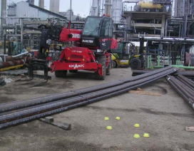
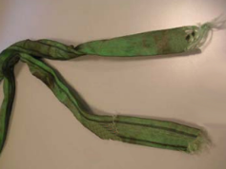
REX
2. Je vérifie que les équipements de levage sont appropriés.
> RUPTURE D’UNE ÉLINGUE SUR LA FOURCHE D’UN CHARIOT-ÉLÉVATEUR
CIRCONSTANCES – FAITS
  Une opération de déchargement a été confiée à deux intervenants.
  L’engin était sur place et déjà équipé de fourches.
  Les 2 intervenants ont déchargé au sol les tubes présents dans le camion.
  Après le départ du camion, les tubes devaient être rangés.
  Le chef de manœuvre (aussi élingueur) a alors passé des sangles-élingues autour de chaque colis et les a suspendues à une fourche du chariot élévateur.
  Sous le poids d’un colis de 3.5t, ces sangles ont rompu et l’intervenant qui se trouvait à proximité a reçu le colis sur le pied (protégé par la chaussure de sécurité).
CONSÉQUENCES
Blessure au pied d’un intervenant. Des complications ont conduit à l’amputation partielle de son pied.
ENSEIGNEMENTS À TIRER
Avant toute opération de levage, je m’assure que les équipements de levage sont adéquats et compatibles avec l’opération à réaliser.
CAUSES
  Un intervenant était présent
  à proximité du levage.
  Les fourches ne sont pas adaptées à un levage de charge suspendue (rupture par cisaillement de l’élingue sur une arête vive de la fourche).
1
Engin de levage
1
2
4 Patins au sol pendant la manœuvre
3
Colis de 3,5 tonnes de tubes de fours
4
Fourche
4
2
3
5
Victime
5
1
Rupture de l’élingue
2
Amorce de rupture
3
Correspond à la largeur de la fourche
1
2
3
Cliquez ici pour accéder au REX

Slide 12
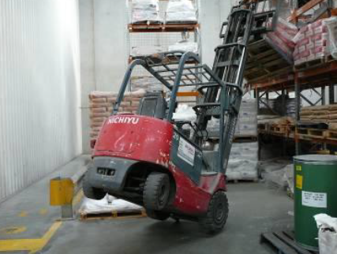
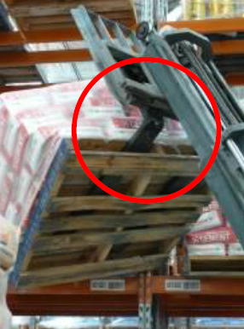
REX
3. J’utilise uniquement des équipements pour lesquels je suis habilité(e).
> BASCULEMENT D’UN CHARIOT-ÉLÉVATEUR
CIRCONSTANCES – FAITS
  Un intervenant (cariste) essayait de retirer d’un rack une palette de matières premières de 1.44t.
  Alors qu’il était en train de faire marche arrière, les roues arrière ont commencé à se soulever.
  Le chariot-élévateur s’est coincé contre le rack.
CONSÉQUENCES
Aucune conséquence réelle (HIPO).
ENSEIGNEMENTS À TIRER
Avant d’utiliser un équipement de levage, je m’assure d’être habilité et autorisé pour l’utilisation de cet équipement.
CAUSES
  L’intervenant n’était pas autorisé à conduire ce chariot-élévateur.
  Rangement et stockage inadéquats sur le site.
Cliquez ici pour accéder au REX

Slide 13
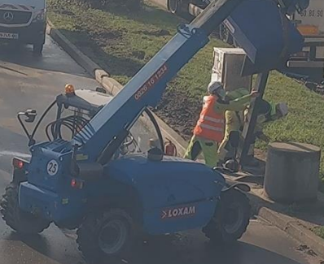
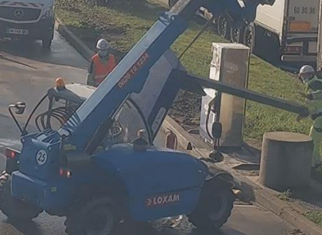
REX
4. Je vérifie que la charge est bien élinguée et colisée, et je contrôle
la charge en mouvement.
> PRESQU’ACCIDENT LORS DU DÉMONTAGE D’UN MINI-AUVENT
CIRCONSTANCES – FAITS
  Un mini-auvent devait être démonté.
  Un chariot télescopique a été mis à disposition pour la réalisation de l’opération.
  Le poteau de support du mini-auvent était ancré au sol.
  Le mini-auvent a été élingué en un seul point, au niveau du poteau.
  Au moment de libérer l’ancrage au sol du mini-auvent, celui-ci a basculé.
CONSÉQUENCES
Aucun blessé (HIPO).
ENSEIGNEMENTS À TIRER
Avant toute opération de levage, je m’assure que la charge est bien élinguée et colisée.
Pendant l’opération de levage, je contrôle la charge en mouvement et je m’assure qu’elle est stable à tout instant.
CAUSES
  Effort de levage sur une charge encore fixée au sol par un point.
  Elingage non correct.
  Méconnaissances des pratiques de levage, personnel non formé à l’élingage.
  Tâche inhabituelle, réalisée dans l’urgence.
  Modification du mode opératoire sans analyse de risques associée.
  Usage incorrect du chariot télescopique (chariot télescopique devant servir à maintenir la charge, pour la déposer au sol, s’étant transformé en appareil de levage du mini-auvent).
Cliquez ici pour accéder au REX

Slide 14
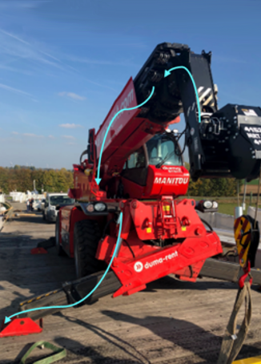
REX
5. Je m’assure de la présence d’un chef de manœuvre habilité pour l’opération de levage.
> ARC ÉLECTRIQUE ENTRE ENGIN DE LEVAGE ET LIGNE HAUTE TENSION (150KV)
CIRCONSTANCES – FAITS
  Un équipement de levage (type MANITOU) était utilisé pour déplacer les éléments d’un pont qui devaient être démontés.
  Afin de pouvoir atteindre et déplacer une traverse en bois, le grutier a relevé le bras de l’engin de levage.
  Le bout de la flèche s’est approché (+/- 50 cm) d’une ligne haute tension (150kV) située à l’aplomb de la zone de travail.
  Cette manœuvre a généré un arc électrique entre l’engin de levage et le câble électrique aérien.
  L'énergie électrique a été évacuée à travers le cadre métallique via un boulon existant situé sous les stabilisateurs du chariot élévateur.
  Le grutier contracté n’était apparemment pas accompagné.
CONSÉQUENCES
Plusieurs décès potentiels (HIPO).
ENSEIGNEMENTS À TIRER
Pour toute opération de levage, je m'assure de la présence d'un chef de manœuvre habilité.
En complément, pour toute opération à proximité de lignes électriques, je m’assure que le chef de manœuvre ou son assistant contrôle la distance entre cette ligne et toute partie de la grue ou de la charge levée.
CAUSES
  Absence de mode opératoire détaillé avec analyse de risques formalisée.
  Consignes de sécurité transmises par le gestionnaire de la ligne électrique à l’entreprise de travaux n’ayant pas été communiquées à l’équipe « Travaux
  sur site ».
  Non-respect de la distance de sécurité
  entre les appareils de levage et la ligne
  Très Haute Tension.
  Absence de plan de levage.
  Absence de chef de manœuvre.
  Intervenant ayant le soleil dans les yeux.
Cheminement
du courant électrique
Cliquez ici pour accéder au REX

Slide 15
REX
6. Je ne me place jamais sous une charge suspendue.
> CHUTE D’UNE TUYAUTERIE DE 120 KG
CIRCONSTANCES – FAITS
  Une opération de levage d’une tuyauterie de 120kg était en cours entre une colonne et un échafaudage attenant à la colonne.​
  Pendant cette opération, plusieurs intervenants étaient positionnés sur différents paliers de l’échafaudage.
  Ce levage s’effectuait à l’aveugle : le grutier et le chef de manœuvre communiquaient par talkie-walkie.​
  Au cours du levage, la tuyauterie s’est s’accrochée sur un fer de charpente, ce qui a libéré la tension dans le nœud d'étranglement de l’élingage et a permis le glissement et la chute de la tuyauterie.
  Dans sa chute, la tuyauterie a heurté 2 intervenants positionnés sur l’échafaudage.
CONSÉQUENCES
Intervenant 1 : plaie ouverte du poignet droit et fracture d’un doigt - Arrêt de travail de 6 semaines.
Intervenant 2 : double fracture de l’avant-bras droit - Arrêt de travail de 3 mois.
ENSEIGNEMENTS À TIRER
Je ne me place jamais sous une charge suspendue.
Je ne planifie pas de travaux simultanés à une opération de levage sur des niveaux superposés si la chute de l’objet levé peut impacter les niveaux inférieurs.
CAUSES
  L’obstacle n’a pas été vu.
  L’opération de levage était réalisée à l’aveugle.
  L’espace était réduit et encombré.
  Les intervenants étaient sous la charge.
Cliquez ici pour accéder au REX

Slide 16
03.
Pour aller plus loin

Slide 17
Nos outils et documents
GM-GR-HSE-460 - Prévention des accidents liés à l’utilisation des chariots élévateurs :
GM-GR-HSE-460_fr_1.pdf (sharepoint.com)
Life Saving Checks – Opération de levage : Vérifications qui sauvent la vie – Life saving checks
E-learning sur le levage : https://lizzy.totalenergies.com
Toolbox HSE – nouvelles Règles d'or :
    Supports généraux : Règles d’or TotalEnergies – Supports généraux
    Supports de déploiement : Règles d’or TotalEnergies – Supports de déploiement
Base REX : Group_HSE_REXDataBase
Safety+ (bonnes pratiques par Règle d’or) : https://safetyplus.totalenergies.com/fr
  Quelques bonnes pratiques :
          https://safetyplus.totalenergies.com/fr/contribution/pxqcws?p_route=wall&p_qs=rules%3D5
          https://safetyplus.totalenergies.com/fr/contribution/iyejvv?p_route=wall&p_qs=rules%3D5
          https://safetyplus.totalenergies.com/fr/contribution/l9ww9i?p_route=wall&p_qs=rules%3D5%26desc%3Dlevage
          https://safetyplus.totalenergies.com/fr/contribution/3399to?p_route=wall&p_qs=rules%3D5%26desc%3Dlevage

Slide 18
Lexique
Danger : Propriété intrinsèque d’un produit, d’un équipement, d’un procédé, d’une situation ou d’une action pouvant entraîner un dommage aux personnes, à l’environnement et/ou aux biens.
Risque : Combinaison de la probabilité d'occurrence d'un évènement dangereux et de la gravité de l'impact qui peut résulter de l’exposition au danger.
Evènements HSE :
  Incident : Tout évènement HSE indésirable soudain et daté qui cause une blessure ou maladie, un dommage aux biens ou installations, une perte de production, une atteinte à l’environnement ou à l’image de la Compagnie.
  Presqu’accident : Tout évènement HSE indésirable soudain et daté qui, dans des circonstances légèrement différentes, aurait pu générer des conséquences identiques à celles d’un incident. Un presqu’accident n’a pas de niveau de gravité réelle mais a un niveau de gravité potentielle.
  Anomalie : Toute situation ou tout comportement anormal(e), incluant les déviations à un standard, une spécification, une procédure ou une règle.
HIPO (Haut Potentiel) [slide 6] : Incident ou presqu’accident de niveau de gravité réelle ≤ 3* et de niveau de gravité potentielle ≥ 4** dans un ou plusieurs domaines de la grille de cotation Compagnie du niveau de gravité réelle et potentielle des évènements HSE.
REX HSE : Document de partage d’informations sur un évènement HSE, interne ou externe, établi sur la base d’une analyse détaillée et formulant des recommandations.
* Par exemple, les conséquences corporelles dont le niveau de gravité réelle = 3 correspondent à un accident avec arrêt de travail.
** Par exemple, les conséquences corporelles dont le niveau de gravité potentielle = 4 correspondent à un décès.
Notes:
Définitions « risques » et « danger » (GM-GR-HSE-300 « Evaluation des risques professionnels au poste de travail »)
Définitions HIPO, Incident, presqu’accident, anomalie (CR-GR-HSE-100 « Reporting HSE »)

